Slide 1
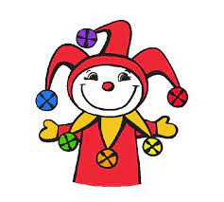
Masopust 2021

Slide 2
Druháci vyrobili masopustní masku.

Slide 3
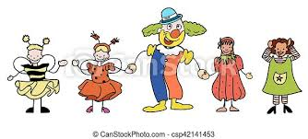

Slide 4
Prvňáci vytváří klauna.

